Slide 2
农以茶解毒的故事。
茶属于山茶科，为常绿灌木或小乔木植物，植株高达1-6米。茶树喜欢湿润的气候，在中国长江流域以南地区广泛栽培。茶树叶子制成茶叶，泡水后使用。茶树种植3年就可以采叶子。一般清明前后采摘长出4-5个叶的嫩芽，制作茶叶质量非常好，属于珍品。

Slide 3
1
请在此处输入文本标题信息
2
请在此处输入文本标题信息
目录
3
请在此处输入文本标题信息
4
请在此处输入文本标题信息

Slide 4
输入文本标题信息
请您在此输入文本信息内容
请您在此输入文本信息内容
输入文本标题信息
请您在此输入文本信息内容
请您在此输入文本信息内容
请您在此输入文本信息内容
请您在此输入文本信息内容
请您在此输入文本信息内容
请您在此输入文本信息内容
输入文本标题信息
请您在此输入文本信息内容
请您在此输入文本信息内容
请您在此输入文本信息内容
请您在此输入文本信息内容

Slide 5
信息标题
信息标题
信息标题
文本信息内容
文本信息内容
文本信息内容
文本信息内容
文本信息内容
文本信息内容
文本信息内容
文本信息内容
文本信息内容

Slide 6
茶属于山茶科，为常绿灌木或小乔木植物，植株高达1-6米。茶树喜欢湿润的气候，在中国长江流域以南地区广泛栽培。茶树叶子制成茶叶，泡水后使用。

Slide 7
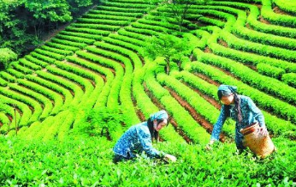
输入文字
输入文字
形容成“芝麻开花节节高”，
指像芝麻开花一样,
一年比一年好.
形容成“芝麻开花节节高”，
指像芝麻开花一样,
一年比一年好.
输入文字
形容成“芝麻开花节节高”，
指像芝麻开花一样,
一年比一年好.

Slide 8
文本
文本
文本
文本
输入文本信息
输入文本信息
输入文本信息
输入文本信息
输入文本信息
输入文本信息
输入文本信息
输入文本信息
输入文本信息
输入文本信息
输入文本信息
输入文本信息
输入文本信息
输入文本信息
输入文本信息
输入文本信息

Slide 9
1
请在此处输入文本标题信息
2
请在此处输入文本标题信息
目录
3
请在此处输入文本标题信息
4
请在此处输入文本标题信息

Slide 10
文本
文本
文本
输入文本信息
输入文本信息
输入文本信息
文本
文本
文本
输入文本信息
输入文本信息
输入文本信息

Slide 11
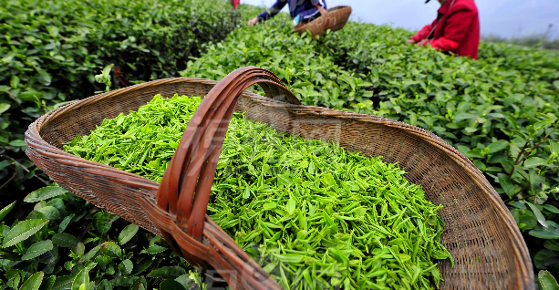
输入文本内容

Slide 12
输入文本标题信息
输入文本标题信息
输入文本标题信息
输入文本标题信息

Slide 13
请您在此输入文本信息内容
请您在此输入文本信息内容
文本标题
文本标题
请您在此输入文本信息内容
请您在此输入文本信息内容
文本标题
文本标题
文本标题
请您在此输入文本信息内容
请您在此输入文本信息内容
请您在此输入文本信息内容
请您在此输入文本信息内容
请您在此输入文本信息内容
请您在此输入文本信息内容

Slide 14
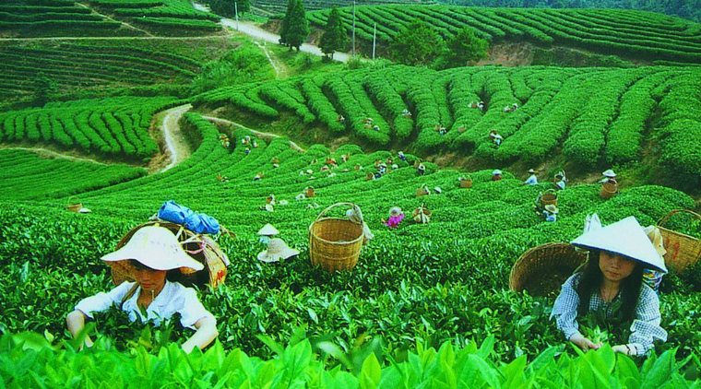
中国老百姓把对美好生活的期望
形容成“芝麻开花节节高”，指像芝麻开花一样，一年比一年好（进入成熟期的芝麻，每开花一次，就拔高一节，接着再开花，再继续拔高。

Slide 15
信息标题
请在此输入文本信息
信息标题
请在此输入文本信息
信息标题
请在此输入文本信息
信息标题
请在此输入文本信息
信息标题
请在此输入文本信息
信息标题
请在此输入文本信息

Slide 16
输入文字
形容成“芝麻开花节节高”，
指像芝麻开花一样,
一年比一年好.
输入文字
形容成“芝麻开花节节高”，
指像芝麻开花一样,
一年比一年好.

Slide 17
1
请在此处输入文本标题信息
2
请在此处输入文本标题信息
目录
3
请在此处输入文本标题信息
4
请在此处输入文本标题信息

Slide 18
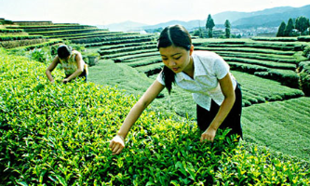
输入文本信息标题
输入文本信息标题
输入文本信息标题
请在此输入文本信息内容
请在此输入文本信息内容
请在此输入文本信息内容
请在此输入文本信息内容
请在此输入文本信息内容
请在此输入文本信息内容
请在此输入文本信息内容
请在此输入文本信息内容
请在此输入文本信息内容
请在此输入文本信息内容
请在此输入文本信息内容
请在此输入文本信息内容
请在此输入文本信息内容
请在此输入文本信息内容
请在此输入文本信息内容

Slide 19
输入文字
输入文字
输入文字
输入文字
输入文字
输入文字

Slide 20
2016
输入文本信息
2015
输入文本信息
2014
输入文本信息
2013
输入文本信息

Slide 21
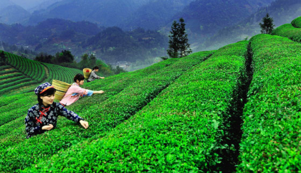
茶品文化
芝麻开花节节高
指像芝麻开花一样
一年比一年好
进入成熟期的芝麻
每开花一次
就拔高一节
接着再开花

Slide 22
1
请在此处输入文本标题信息
2
请在此处输入文本标题信息
目录
3
请在此处输入文本标题信息
4
请在此处输入文本标题信息

Slide 23
02
把对美好生活的期望
01
01 中国老百姓把对美好生活的期望
02 中国老百姓把对美好生活的期望
03
03 中国老百姓把对美好生活的期望
04
04 中国老百姓把对美好生活的期望

Slide 24
中国老百姓把对美好生活的期望
形容成“芝麻开花节节高”，
指像芝麻开花一样，一年比一年好
进入成熟期的芝麻，每开花一次，就拔高一节，接着再开花，再继续拔高。
开花就意味着结籽。

Slide 25
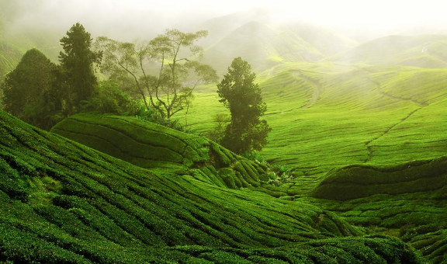
请您在此输入文本信息内容
请您在此输入文本信息内容
请您在此输入文本信息内容
请您在此输入文本信息内容

Slide 26
1
请在此输入文本信息
3
请在此输入文本信息
2
请在此输入文本信息

